Slide 1
組み込み 実装技術メニュー
ポーリングと割り込み (9/6)
  割り込み要因とベクタ (9/6~9/9)
7セグメント表示器について
スイッチ入力の実装
  チャタリング
  対策について ハードウエア編
  もう一つの対策 ソフトウエア編
キッチンタイマーを作ろう
  7セグメント表示器の多桁表示 まずは2桁で
  ほんとに多桁で いくらでも増やせる？
アナログ処理（A/Dコンバーターの原理と使用方法）
UART（シリアル通信の基礎）
PWM モーター制御
リレーシーケンスとPLC 状態遷移系制御
Notes:
10/22

Slide 2
多桁の表示！
組み込み基礎 ５
～ ３桁以上のカウンタ
Ｅｉ２ ハードウエア技術
Notes:
10/22

Slide 3
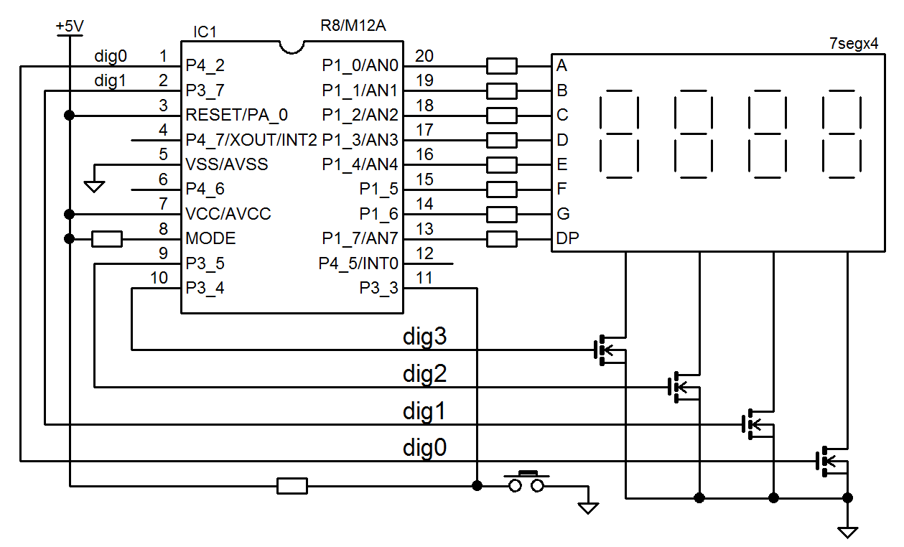
以下の回路で4桁のカウンタを作ろう

Slide 4
ほんとに多桁
SW1が押された回数をカウントしてみよう
まずは2桁
void main(){
int i=0;
p1=seg[i];
while(1){
}
}
#pragma interrupt intTRB (vect=24)
void intTRB( void ){
}
if( com2 == OFF){ //二桁目点灯処理
com1 = OFF;
p1=seg[ (times_dat / 10)%10 ];
com2 = ON; //二桁目点灯
}else{ //一桁目点灯処理
com2 = OFF;
p1=seg[times_dat % 10];
com1 = ON; //一桁目点灯
}
if( sw1==sw_ON ){
times_dat ++;
timer(5);
while( sw1==sw_ON);
}
times_dat を表示する
処理が入る
今回は disp_seg(桁, 表示データ );
説明の都合上コードは後ほど
Notes:
SW1は正論理で押されると１話されると０になる SW1は宣言済とする

Slide 5
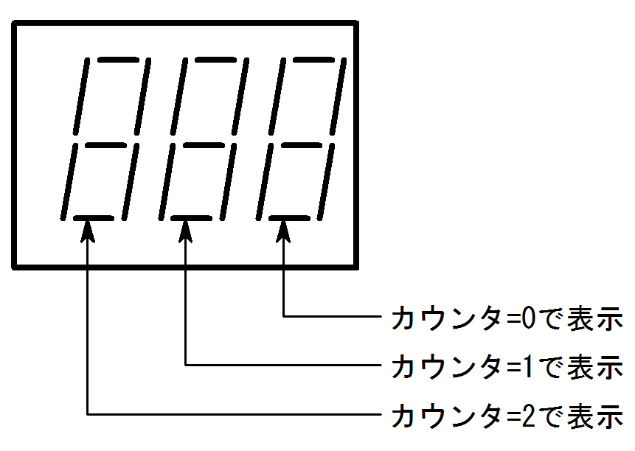
SW1が押された回数をカウントしてみよう
3桁以上で
メインルーチンは同じで良い
#pragma interrupt intTRB (vect=24)
void intTRB( void ){
}
考え方
桁カウンタseg_cntを用意する
（変数のタイプは---？）
グローバル？ スタティック？
割り込みのたびにカウントアップ
（ seg_cnt++を実行 ）
対応する桁の表示をする
桁数を超えたら０に戻す
static char seg_cnt;
if( com2 == OFF){ //二桁目点灯処理
com1 = OFF;
p1=seg[ (times_dat / 10)%10 ];
com2 = ON; //二桁目点灯
}else{ //一桁目点灯処理
com2 = OFF;
p1=seg[times_dat % 10];
com1 = ON; //一桁目点灯
}
Notes:
SW1は正論理で押されると１話されると０になる SW1は宣言済とする

Slide 6
SW1が押された回数をカウントしてみよう
3桁以上で
メインルーチンは同じで良い
#pragma interrupt intTRB (vect=24)
void intTRB( void ){
}
考え方
カウンタ用変数を用意する
割り込みのたびにカウントアップ
対応する桁の表示をする
桁数を超えたら０に戻す
static char seg_cnt=0;
static char seg_cnt=0;
static char seg_cnt=0;
★
disp_seg(seg_cnt, times_dat );
seg_cnt++;
If( seg_cnt > 3 ) seg_cnt =0;
disp_seg(seg_cnt, times_dat );
seg_cnt++;
If( seg_cnt > 3 ) seg_cnt =0;
サブルーチンを作ってみよう
プロトタイプは
void disp_seg(char keta, int num); で
引数numのketa変数の桁を表示
ただし最下位を０とする。
Notes:
SW1は正論理で押されると１話されると０になる SW1は宣言済とする

Slide 7
サブルーチンを作ってみよう
disp_seg( char keta, int num);
引数numのketa変数で示す桁を表示
void disp_seg( char keta , int num ){
dig0 = dig1 = dig2 = dig3 = OFF;
switch(keta){
case 0: //1桁目の点灯処理
p1 = seg[num%10];
dig0 = ON;
break;
case 1: //2桁目の点灯処理
p1 = seg[(num/10)%10];
dig1 = ON;
break;
case 2: //3桁目の点灯処理
p1 = seg[(num/100)%10];
dig2 = ON;
break;
case 3: //4桁目の点灯処理
p1 = seg[(num/1000)%10];
dig3 = ON;
break;
}
}
Notes:
SW1は正論理で押されると１話されると０になる SW1は宣言済とする

Slide 8
ほんとに多桁
SW1が押された回数をカウントしてみよう
void main(){
int i=0;
p1=seg[i];
while(1){
}
}
#pragma interrupt intTRB (vect=24)
void intTRB( void ){
}
static char seg_cnt=0;
if( sw1==sw_ON ){
times_dat ++;
timer(5);
while( sw1==sw_ON);
}
disp_seg(seg_cnt, times_dat );
seg_cnt++;
If( seg_cnt > 3 ) seg_cnt =0;
Notes:
SW1は正論理で押されると１話されると０になる SW1は宣言済とする

Slide 9
void main( void ) {
//**********************************************************************
// メインプログラム
//**********************************************************************
int i=0;
p1=seg[i];
while(1){
if( sw1==sw_ON ){
times_dat ++;
timer(5);
while( sw1==sw_ON);
}
}
}
void intTRB( void ) {
//**********************************************************************
// タイマRB 割り込み処理
//**********************************************************************
static char seg_cnt=0;
trbif_trbir = 0; // フラグのクリア
cnt_rb++ ;
disp_seg(seg_cnt, times_dat );
seg_cnt++;
if( seg_cnt > 3 ) seg_cnt =0;
}
void disp_seg( char keta , int num ){
//**********************************************************************
// 引数 keta 表示する桁を入力 num 表示する数字4桁以上は無視
//**********************************************************************
dig0 = dig1 = dig2 = dig3 = OFF;
switch(keta){
case 0: //1桁目の点灯処理
p1 = seg[num%10];
dig0 = ON;
break;
case 1: //2桁目の点灯処理
p1 = seg[(num/10)%10];
dig1 = ON;
break;
case 2: //3桁目の点灯処理
p1 = seg[(num/100)%10];
dig2 = ON;
break;
case 3: //4桁目の点灯処理
p1 = seg[(num/1000)%10];
dig3 = ON;
break;
}
}
Notes:
10/22

